Slide 1
11강_객체-심화
11-1 객체를 만드는 다양한 방법 11-2 prototype(프로토타입) 11-3 getter, setter 함수
2017. 09 / mculecture@gmail.com

Slide 2
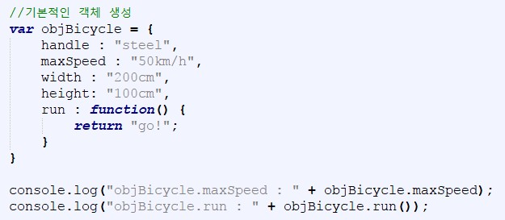
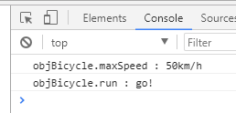
javascript & node.js
11-1 : 객체를 만드는 다양한 방법
Ex : 11_01.html
기본적인 객체 생성
var 객체변수명 = { key1 : value1, key2 : value2, key3 : value3, key4 : value4, key5 : value5,
…
key : value
};

Slide 3
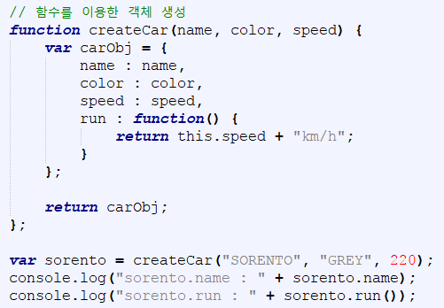

javascript & node.js
11-1 : 객체를 만드는 다양한 방법
Ex : 11_01.html
함수를 이용한 객체 생성
function 함수명() {
var 객체명 = {
…
};
return 객체명;
};

Slide 4
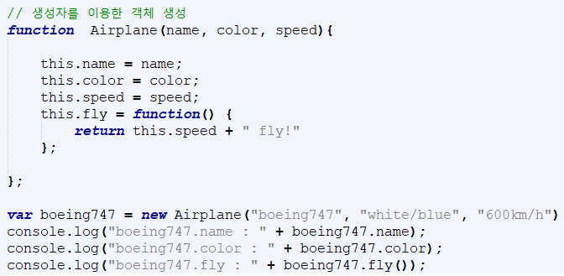

javascript & node.js
11-1 : 객체를 만드는 다양한 방법
Ex : 11_01.html
생성자를 이용한 객체 생성
function 생성자 함수명() { key1 = value1; key2 = value2;
…
key = value
};
new 생성자 함수명();

Slide 5
javascript & node.js
11-2 : prototype(프로토타입)
Ex : 11_02.html, 11_03.html
javascript에만 있는 특징으로 prototype이란 공유된 공간
생성자 함수
생성자 함수
객체1
객체2
…
객체n
객체1
객체2
…
객체n
Prototype
메서드 생성
= =
=
속성 메서드
속성
속성
= 메서드 =
속성
= 메서드
속성 속성
속성은 다르더라도 메서드(함수)의 기능은 동일하다. 따라서, 불필요하게 동일한 메서드가 계속해서 생성된다.
메서드를 prototype이란 공유된 공간에 하나만 생성해서 사용한다.

Slide 6
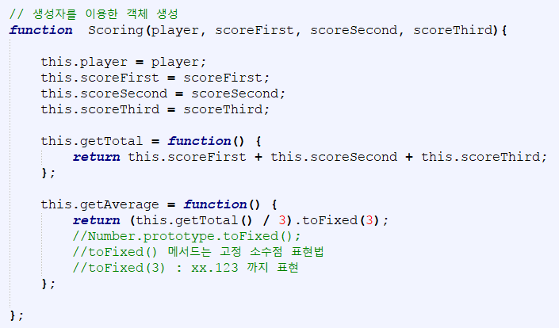
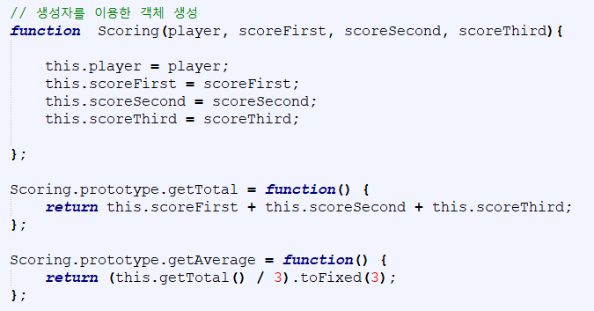
javascript & node.js
11-2 : prototype(프로토타입)
Ex : 11_02.html, 11_03.html

Slide 7
javascript & node.js
11-3 : getter, setter 함수
Ex : 11_04.html, 11_05.html
외부에서 객체 내부의 변수에 접근하기 위한 함수(내부함수 보호)
객체
외부
변수
getter, setter

Slide 8
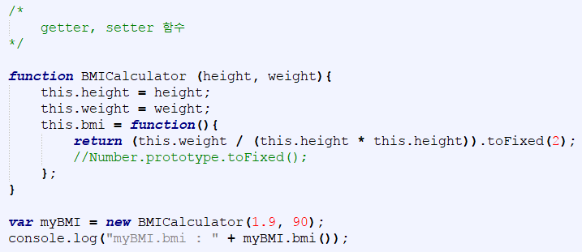
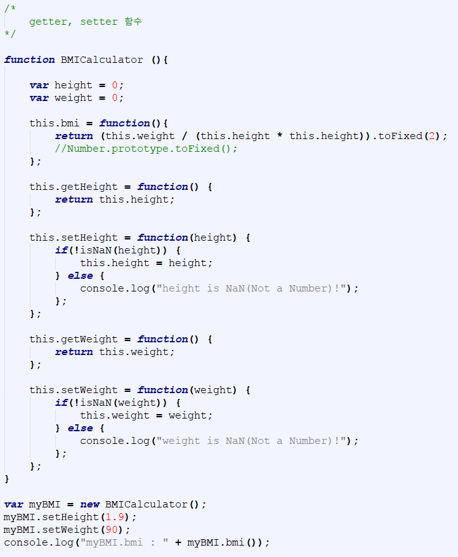
javascript & node.js
11-3 : getter, setter 함수
Ex : 11_04.html, 11_05.html

